Slide 1
2. Problemstellung

Slide 2
Problemstellung
Kunde muss in der Lage sein, Risiko Vorliebe einzustellen
Ein Algorithmus soll Informationen von News-Seiten sammeln, diese sollen als Input verwendet werden, um eine ML-Prediction zu erzeugen
Es sollen Kennzahlen und historische Daten erhoben werden diese sollen zum Training des Algorithmus verwendet werden, um eine besseren Vorschlag zu erzeugen

Slide 3
Risiko Vorliebe
Wie erfasst man die Risiko Vorliebe des Kunden?
Anlagezeitraum
Test aus Fragen (Micha du hast doch schon Fragen formuliert kannst du hier ein paar Bsp. Einfügen?)
Wie erfasst man das Risiko?
Kennzahlen von Aktien
Volatilität
Anzahl Optionsscheine
Verhältnis Eigen/Fremdkapital

Slide 4
ML-Prediction News
Wie kommen Börsenpreise zustande? → Durch Angebot und Nachfrage
Wie werden Angebot und Nachfrage beeinflusst? → Durch Personen
Wie werden Personen beeinflusst? → Durch Schlagzeilen-Medien (emotional) und/oder wissenschaftliche/analytische Medien (rational)
Welche Modelle sind geeignet?
Welche Datenquellen sollte man nutzen?

Slide 5
ML-Prediction News
Welche Modelle sind geeignet?
Datenbasis verstehen und analysieren
Neuronale Netze support-vector-machines
Welche Datenquellen sollte man nutzen?
Social Media
Reddit
Twitter
Financial News
News-API
New York Financial Times

Slide 6
Kennzahlen und historische Daten
Welche Kennzahlen sind wichtig?
Andreas kennt sich hier aus
Woher bekommt man die Kennzahlen
Yahoo Finance API
Moritz kennt sich hier aus

Slide 7
3. Vorstellung unserer Lösung

Slide 8
Use Case: ML Portfolioempfehlung
Ziel: Aktienempfehlung für Kunden
Vorbedingung: Börsendaten, Newsdaten, Individuelle Risiko Präferenzen
Nachbedingung Erfolg: Vom Kunden gewünschte Anzahl an Aktienempfehlungen in absteigender Reihenfolge nach Empfehlungsgrad
Nachbedingung Fehlschlag: Error Message, je nach aufgetretenem Fehler (bspw. Kann nicht auf Datenbank zugegriffen werden, Kunde hat noch keinen Account, usw.)
Akteure: Börse, Kunde
Auslösendes Ereignis: Login des Kunden in der App

Slide 9
Requirements
ML News Algorithmus
Datenbasis
Datenquellen
Script
Extraktion
Transformation/ Bereinigung
Load in die Datenbank
App / Userschnittstelle

Slide 10
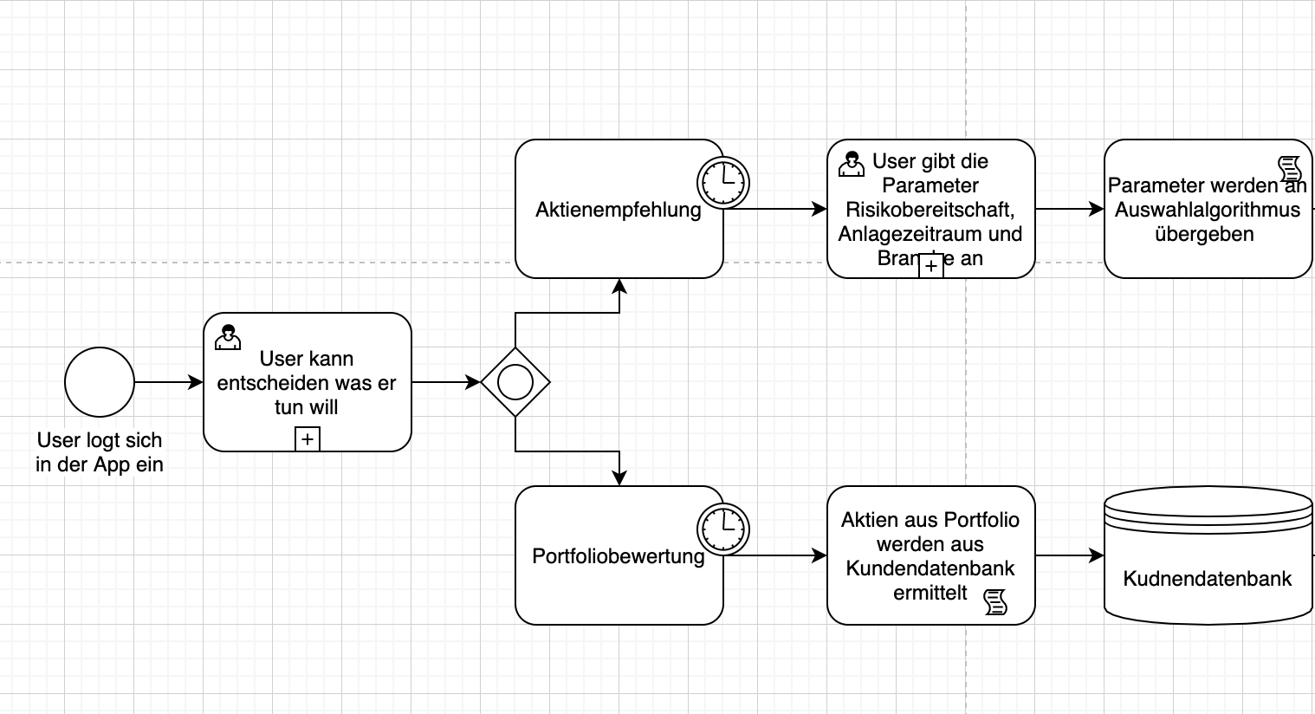
BPMN

Slide 11
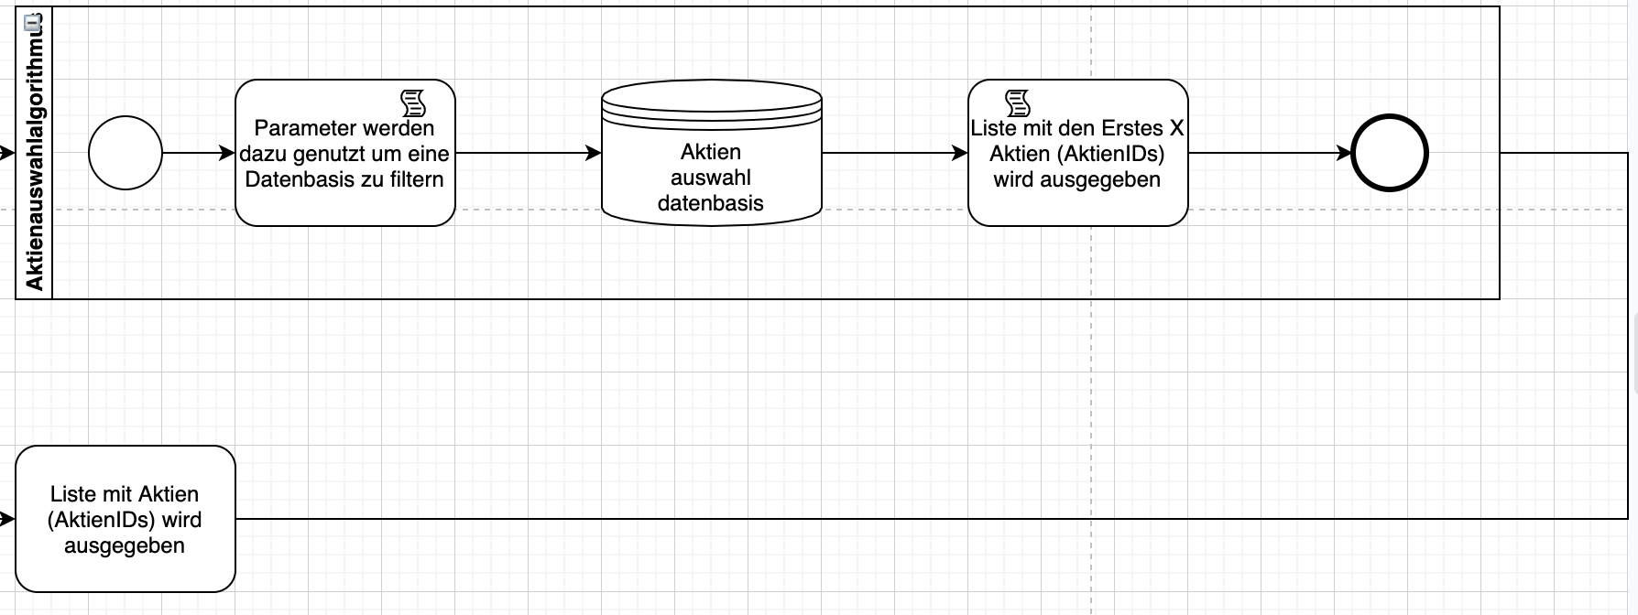
BPMN

Slide 12
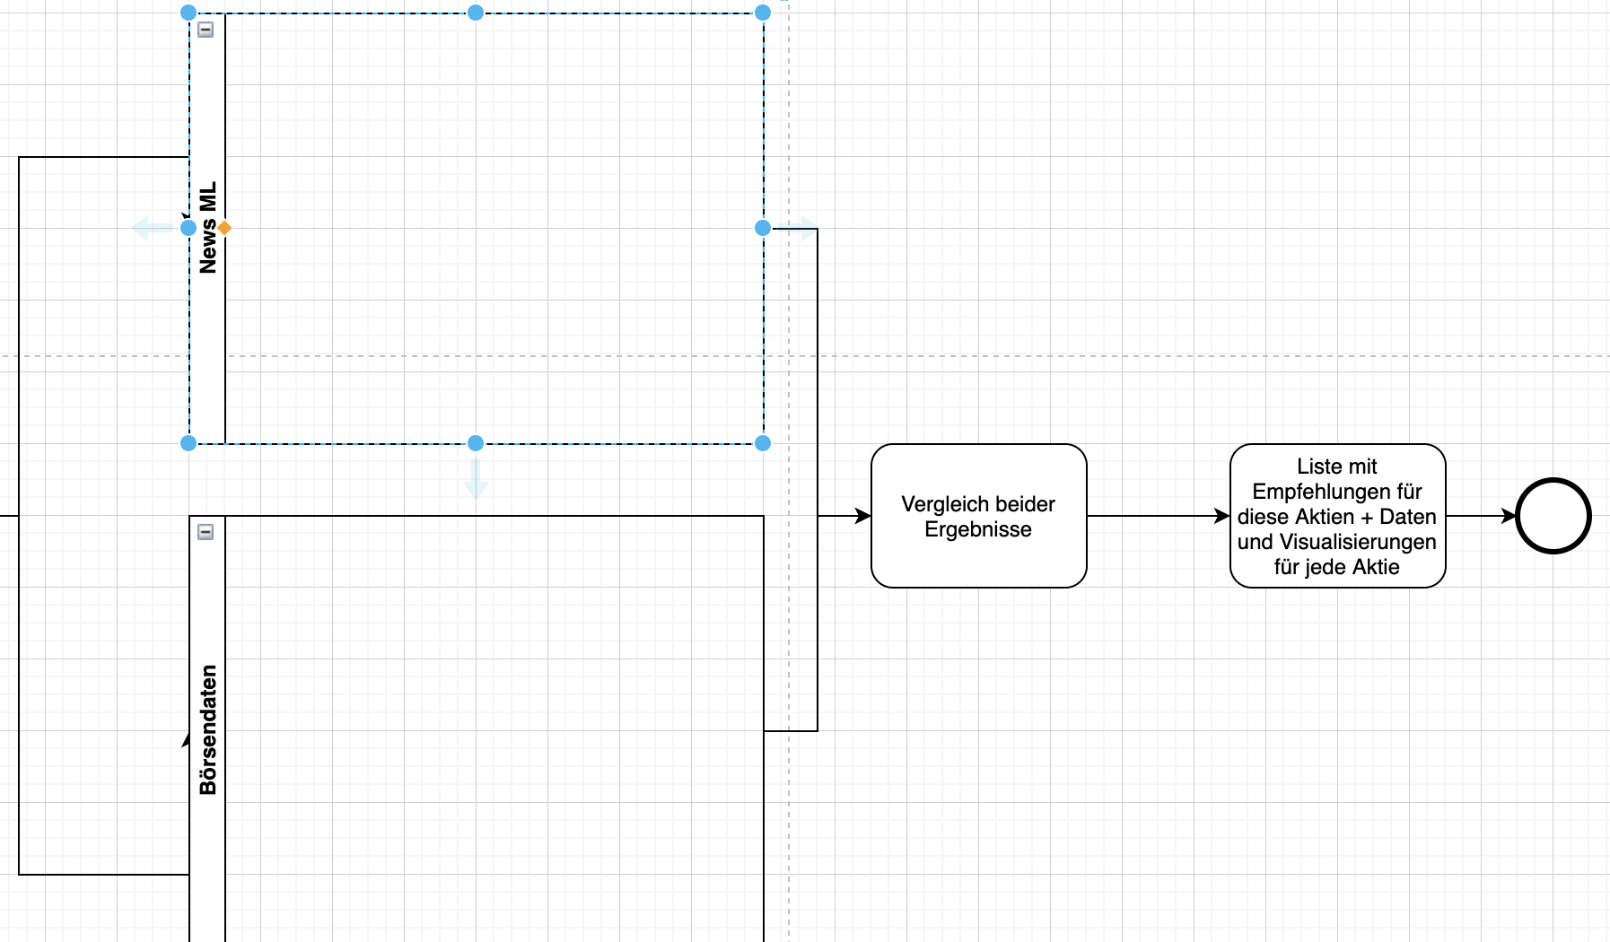
BPMN

Slide 13
Komponentenvorstellung/Detail

Slide 14
Backend
ML News
Datenbank
Sentiment Analyse
Extract
Transform
Load

Slide 15
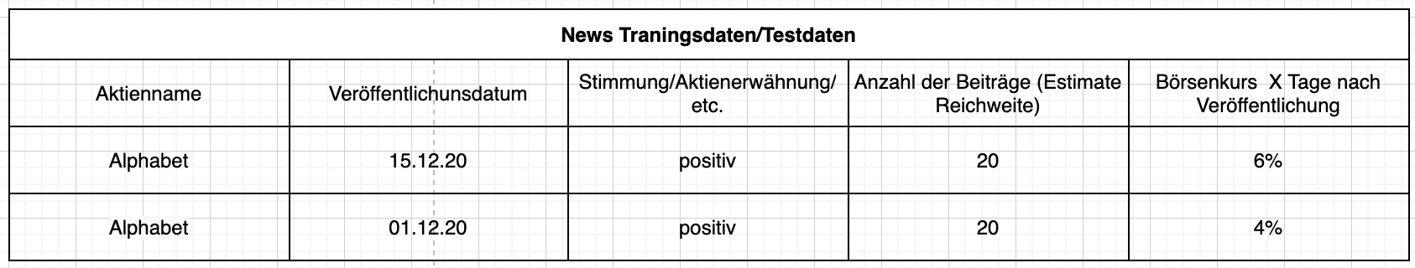
ML News
Datenbasis:
Schlüssel
Eingangsvariablen
Ausgangsvariable
Herausforderungen:
Das geeignete Modell finden
Das Modell auf diesen Daten zu trainieren
Laufzeit, da es jeden tag neu berechnet werden muss

Slide 16
Datenbank
Mysql mit drei Tabellen, die auf einem Server läuft:
Kundendaten
Name, PW, Portfolio (falls vorhanden), Risiko Präferenzen
News Daten
Headline, Datum, Quelle, Inhalt, Sentiment (wird mithilfe der Sentiment Analyse bestimmt)
Aktiendaten
Aktienname, hier kommen die Kennzahlen von Andreas auch noch mal rein
Herausforderungen:
Datenbank sollte so klein wie möglich bleiben
Integrität der Daten muss gewährleistet sein
Verschlüsselung

Slide 17
Sentiment Analyse
Python
Bibliotheken:
TextBlob
Pandas
Numpy and matplotlib
From Twitter we will then measure the subjectivity and polarity of a tweet from then we will identify the tweets as positive, negative and neutral
Herausforderungen:
Weiß ich leider nix ☺

Slide 18
Extract
Macht Moritz

Slide 19
Transform
Leere, unvollständige und unnötige Datensätze löschen
Strings mit unbekannten Zeichen oder Sprachen
Aktiennamen die unserer Datenbasis unbekannt sind
Daten bereinigen (da wir mit verschiedenen Datenquellen arbeiten sind die Formate der Daten heterogen müssen aber homogen sein)
Zeitformate
Zahlenformate

Slide 20
Load
Get the name of the table which has to be worked on
Does the Table exist already?
If yes then go to this table?
Else initialize this table
What has to be done?
update cell values
update rows
update columns
Get the coordinates of the cell/rows/columns which have to be updated
Herausforderungen:
Inkrementeller (nur um neue Elemente erweitern) vs Bulk upload (Tabelle einmal leeren und dann neu füllen)
Tabelle erstellen vs erweitern
Was mit alten Werten tun wenn Zellen geupdatet werden

Slide 21
Frontend
Hier kommt dein Zeug rein Micha bzw hier machst du weiter ☺

